Slide 1
«Лучшие практики наставничества»
«Командный дух»
Авторы:
наставник Борисова С.А.
молодой специалист Пиль Н.Е.

Slide 2
Актуальность
Сотрудничество
Метапредметность
Дифференцированное обучение
Soft-skills
Онлайн образование
Notes:
В современном быстроменяющемся мире сфера образования претерпевает большие изменения. Появляются новые тенденции, технологии, специалисты и ученики. В связи с этим необходимо обновлять подходы и методы в образовательном процессе.
Большой акцент ставится на проектную деятельность, которая подразумевает взаимодействие учеников как друг с другом, так и с преподавателями.
Любое знание лучше усваивается при его рассмотрении с разных сторон, разных предметов. Развитие метапредметных знаний набирает колоссальные обороты.
Дифференцированное обучение позволяет учесть интересы и предпочтения всех учеников, их желание изучать предметы при различной степени углубления.
Безусловно популярный и один из важнейших атрибутов современного образование – развитие soft-skills, играющих большую роль при совместной работе учеников.
Также нельзя не отметить рост онлайн образования, тем более его преимущества в текущее время.

Slide 3
Есть идея
Новый коллектив
Учеба
Знакомство
Математика
Онлайн-лагерь
Сплочение
Информатика
Совместная
деятельность
Финансовая
грамотность
Notes:
Опираясь на данные тезисы, возникла идея создания условий для формирования нового коллектива и параллельного изучения предметов курса 7-9 класса для учеников, поступающих в 10й класс
Ее воплощением стал Онлайн-лагерь, одновременно включающий учебные задачи и задачи организации рабочей атмосферы в новом коллективе

Slide 4
Цели и задачи
Цель:
Создать условия для образования дружного коллектива в рамках метапредметного обучения, применяя дистанционные технологии
Задачи:
Разработать программу онлайн-лагеря
Продумать режим и формат занятий
Ввести систему контроля
Организовать совместную работу учеников и преподавателей
Notes:
Цель онлайн лагеря заключалась в создании условий для образования дружного коллектива в рамках метапредметного обучения, применяя дистанционные технологии. Для этого необходимо выполнить задачи, представленные на слайде

Slide 5
Календарь работы лагеря
Дата | Время | Тема
29.06 | 10:00 - 11:20 | Метод координат
 | 11:50 - 13:10 | Построение графиков функций с модулем
30.06 | 10:00 - 11:20 | Построение графиков в MS Excel
 | 11:50 - 13:10 | Уроки по бюджету
01.07 | 10:00 - 11:20 | Задача попадания точки в область
 | 11:50 - 13:10 | Задача попадания точки в область
02.07 | 10:00 - 11:20 | Линейное программирование
 | 11:50 - 13:10 | Уроки по бюджету
03.07 | 10:00 - 11:20 | Задачи на сложные проценты
 | 11:50 - 13:10 | Линейное программирование
04.07 |  | Подготовка к защите работ
05.07
06.07 | 9:30 – 11:30 | Защита работ
с 14:00 до 19:00 консультирование учеников по заданиям
Notes:
Лагерь проводился в период с 29.06 по 06.07. На слайде представлен календарь занятий. После каждого занятия ученикам выдавались задания различного уровнях сложности. В течение дня ученики могли обратиться с вопросом по заданиям к преподавателям, а также обсудить его в общей беседе.

Slide 6
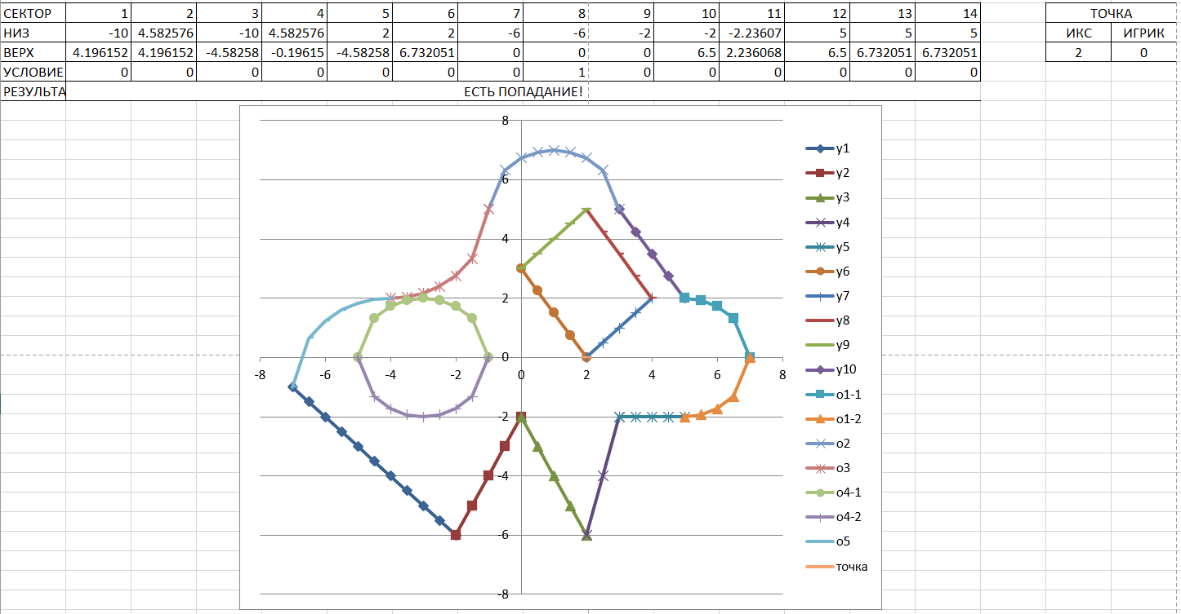
О работе онлайн-лагеря
Никита Галкин
Лагерь оказался для меня очень полезным. Понравилось решать задачи, связанные одновременно с математикой и информатикой. Понял, что эти предметы очень близки. Также было продуктивно работать вне занятий, когда преподаватели давали советы по выполнению проблемных заданий. Помимо этого, мы с ребятами обсуждали задания в общей беседе, что позволило нам познакомиться, так как мы учились в разных классах до этого.
Пример выполненной работы
Материалы онлайн-лагеря
Notes:
Лучше всего описать работу лагеря могут его участники. Предлагаем ознакомиться с одним из отзывов, а также приводим пример одного из заданий, решенных ребятам во время работы онлайн-лагеря.
Для более подробного ознакомления проделанной работой можно посмотреть записи занятий, которые доступны по QR-коду.

Slide 7
Результат
Программа онлайн-лагеря с режимом и форматом занятий, контролем
Ознакомление с методами работы преподавателей старшей школы
Сплочение нового коллектива
Составление единой информационной модели по темам курса 7-9 класса
Notes:
Подводя итог, в ходе подготовки была реализована программа онлайн лагеря, предложен режим и формат работы, введена система контроля
Ученики познакомились с методами работы преподавателей, а также смогли познакомиться друг с другом.
Главным результатом стало создание единой информационной модели по темам курса 7-9 класса!

